Slide 1
第7章 标准件与常用件
7.1 螺纹及螺纹紧固件
7.2 键和销
7.3 齿轮
7.4 滚动轴承

Slide 2
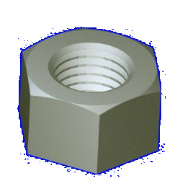
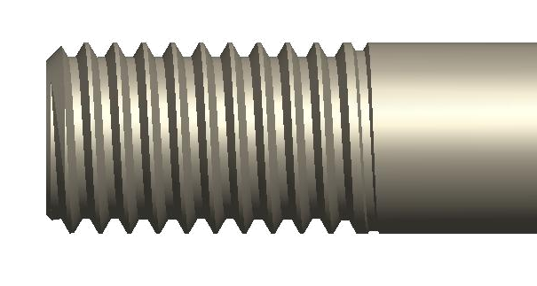
7.1 螺纹及螺纹紧固件
7.1.1 螺纹
1. 螺纹的形成和要素
(1)螺纹的形成
在圆柱或圆锥表面上，沿螺旋线所形成的、具有相同断面的连续凸起和沟槽。
制在圆柱或圆锥外表面上的螺纹叫外螺纹。
螺旋线
制在圆柱或圆锥内表面上的螺纹叫内螺纹。
A
●

Slide 3
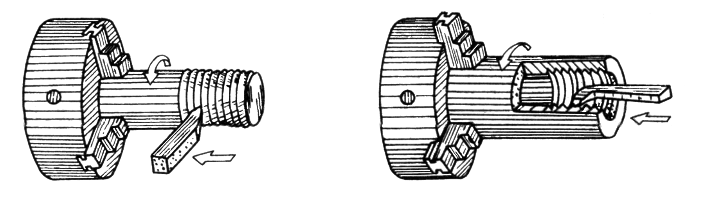
螺纹加工（车丝、滚丝、攻丝）
车外螺纹
车内螺纹

Slide 4
对于直径较小的螺孔，一般先用钻头钻孔，再用丝锥攻丝，加工出内螺纹，如下所示。
钻孔
攻丝
容易出错的地方
0.5D
120°
底部尖不属于有效长度

Slide 5
(2) 螺纹的结构要素
螺纹牙型
通过螺纹轴线剖切，得到螺纹的断面轮廓形状，称螺纹牙型。

Slide 6
螺纹的直径
大径(D、d) 与外螺纹牙顶或内螺纹牙底相切的假想圆柱面的直径。
小径(D₁、d₁) 与外螺纹牙底或内螺纹牙顶相切的假想圆柱面的直径。
中径(D₂、d₂) 指通过牙型上的沟槽宽度和凸起宽度相等处的假想
圆柱的直径。
牙底（凹下去的）
牙底
基本小径
基本中径
本大径
基本大径
基本中径
基本小径
基
牙顶(先摸到的)
外螺纹
内螺纹
牙顶

Slide 7
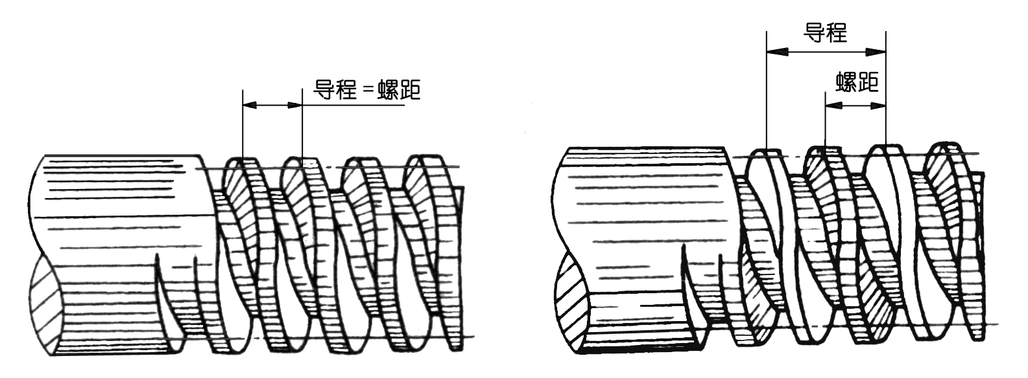
螺纹的线数n
沿一条螺旋线形成的螺纹叫做单线螺纹。
沿两条或两条以上在轴向等距分布的螺旋线所形成的螺纹叫做多线螺纹。
单线螺纹
双线螺纹

Slide 8
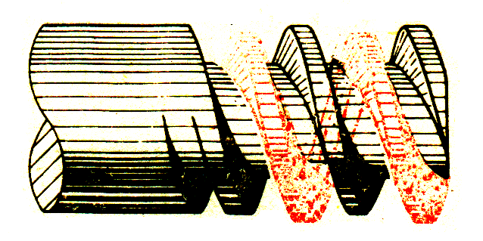
导程和螺距
螺纹上相邻两牙在中径线上对应两点之间的轴向距离P称为螺距。
同一条螺旋线上相邻两牙在中径线上对应两点之间的轴向距离P_{h}称为导程。
导程
螺距
单线螺纹：P_{h}=P
多线螺纹：P_{h}=nP

Slide 9
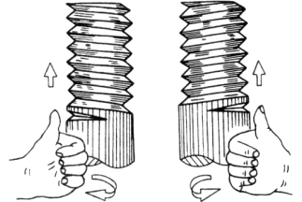
螺纹的旋向
左旋：逆时针旋入。
注意：只有牙型、公称直径（大径）、线数、螺距和导程、旋向等五要素完全相同的内、外螺纹才能旋合在一起。
右旋(常用)：顺时针旋入。
左旋
右旋

Slide 10
2. 常用螺纹的分类
国家标准对螺纹五项要素中的牙型、公称直径（大径）和螺距作了统一规定，按这三个要素是否符合标准分成三类：
标准螺纹：三项要素都符合国家标准的螺纹。
特殊螺纹：牙型符合标准，而公称直径、螺距不符合标准的螺纹。
非标准螺纹：牙型不符合标准的螺纹，如方牙螺纹。
螺纹按用途又分为连接螺纹和传动螺纹两大类。连接螺纹起连接作用，用于连接两个或多个零件，常用的连接螺纹有普通螺纹和各类管螺纹；传动螺纹用于传递动力和运动，常用的传动螺纹有梯形螺纹、锯齿形螺纹和方牙螺纹。

Slide 11
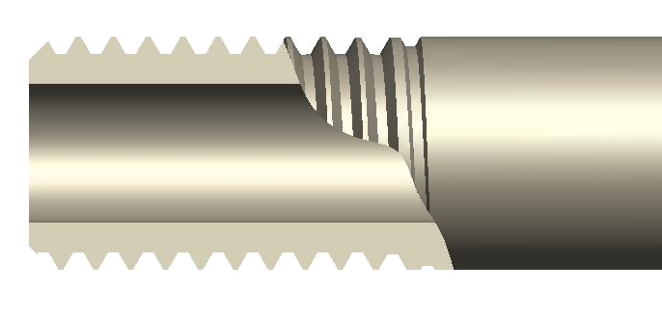
(1) 外螺纹画法
3. 螺纹的规定画法
大径线画粗实线
倒角圆不画
小径线画细实线且画到倒角内
小径圆约画3/4圈
螺纹终止线画粗实线
小径≈0.85d
外螺纹剖视画法：
A－A
A
大径
小径
A
剖面线画到大径线
即粗实线位置
螺纹终止线画一小段

Slide 12
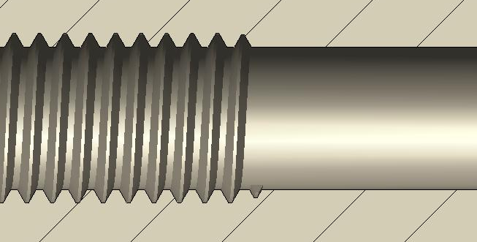
(2)内螺纹画法
大径线画细实线
倒角圆不画
小径线画粗实线
螺纹终止线
A
大径圆约画3/4圈
A－A
A
剖面线画到小径线
即粗实线位置

Slide 13
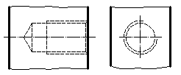
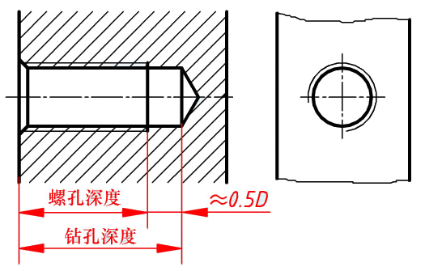
不可见螺纹所有图线用细虚线:
螺纹及钻孔深度表示:

Slide 14
(3) 螺纹局部结构的画法与标注
a. 倒角
C2
2×45°
2×45°
b. 退刀槽
c. 螺尾
b
与轴线成30°
螺尾
一般不需标注，只在有要求时才画。
φ

Slide 15
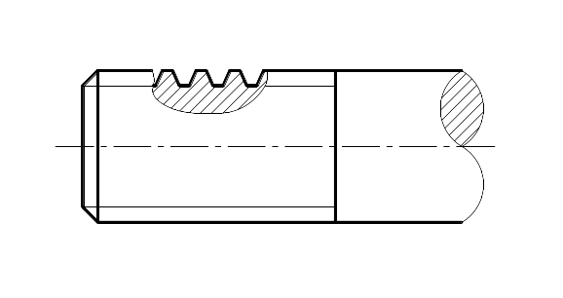
(4) 螺纹牙型的表示
a. 局部剖视或全剖视画法
b. 移出局部放大
5:1

Slide 16
(5) 螺纹连接的画法
A
A－A
A
按不剖画
旋合长度
内、外螺纹剖面线
方向相反
画图要点：
大径线和大径线对齐，小径线和小径线对齐。
旋合部分按外螺纹画，其余部分按各自的规定画。

Slide 17
4.螺纹的标记与标注
(1) 普通螺纹、梯形螺纹、锯齿形螺纹标记由以下组成部分
特征代号
公称直径
X
螺距【或导程（螺距）】
－
公差带代号
－
旋合长度
旋向
螺纹代号
长 ：L 中等：N
短 ：S
中径和顶径或中径
公差带代号
顶径：外螺纹的大径或内螺纹的小径
公差带代号 普通螺纹标中径和顶径的公差带代号，如两者相同，则可只注写一个；梯形和锯齿形螺纹只标中径的公差带代号。
省略提示 粗牙螺纹不标注螺距；单线螺纹不标注导程；右
旋螺纹省略“右”字，左旋时则标注LH; 旋合长度为中等时，
“N”可省略。

Slide 18
(2)普通螺纹代号
牙型符号：M
同一公称直径的普通螺纹，可能有多种螺距，把最大螺距的螺纹叫粗牙普通螺纹；其余螺距的螺纹叫细牙普通螺距。普通螺纹牙型为等腰三角形，牙型角是60°。
粗牙普通螺纹代号：牙型符号 公称直径
如 M20
细牙普通螺纹代号：牙型符号 公称直径×螺距
如 M20×1.5

Slide 19
(3)梯形螺纹代号
梯形螺纹的牙型符号：Tr
单线梯形螺纹代号：公称直径×螺距 旋向
多线梯形螺纹代号：公称直径×导程（P螺距) 旋向
当螺纹为左旋，标注LH；右旋可省略不标。
举例： Tr40×14(P7)LH
Tr40×6

Slide 20
(4)锯齿形螺纹代号(同梯形螺纹)
锯齿形螺纹的牙型符号为B，为非等腰梯形，牙型角为一边30°，一边3 °
单线锯齿形螺纹代号：公称直径×螺距 旋向
多线锯齿形螺纹代号：公称直径×导程（P螺距） 旋向
左旋螺纹，标注LH；右旋螺纹可省略不标
举例： B40×14(P7)
B40×6LH

Slide 21
M 20 ×2 -5g6g - S - LH
例7.1
左旋
普通螺纹
短旋合长度
大径d＝20
顶径公差带代号
螺距P2 (细牙)
中径公差带代号
例7.2
Tr40× 14 (P7)－7H－L
右旋
梯形螺纹
长旋合长度
大径D＝40
中径公差带代号
导程14，螺距P7，线数2

Slide 22
(5) 管螺纹的代号
螺纹特征代号
尺寸代号
公差等级代号
旋向代号
管螺纹又分为用螺纹密封的管螺纹和非螺纹密封的管螺纹。
螺纹密封管螺纹：圆锥外螺纹的代号为R；圆柱内螺纹的代号为Rp，锥内螺纹的代号为Rc，非螺纹密封管螺纹，代号为G。
尺寸代号，不是该螺纹大径，是其上管子的孔径，单位是英寸。
螺纹为右旋时不标注旋向代号；为左旋时标“LH”。
公差等级只适用非螺纹密封的外管螺纹，分为A、B两个精度等级。
举例：G1/2A-LH
Rc1/2

Slide 23
(6) 螺纹标注方法
M20-7H
M20×2
外螺纹
内螺纹
G1
① 普通螺纹、梯形和锯齿形螺纹标注在尺寸线上。
注： G右边的数字不是管螺纹的大径，而是它的通孔直径（单位：英寸）。
② 管螺纹标注：指引线从大径引出。
管螺纹

Slide 24
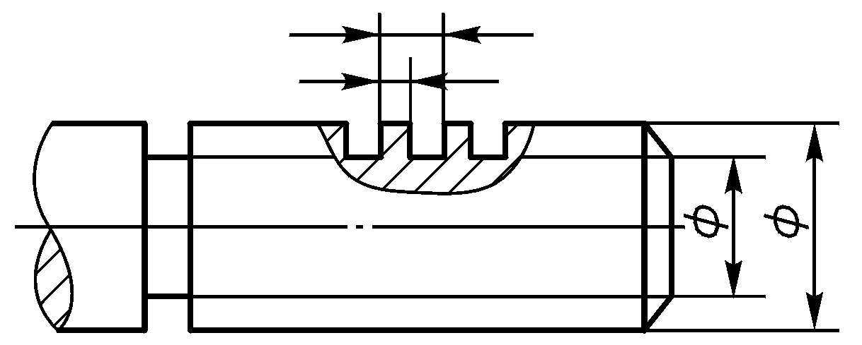
特殊螺纹和非标准螺纹的标注
对于特殊螺纹（牙型符合国标）的标注，在代号之前加注“特”字，如
特M36×0.75-7H。

Slide 25
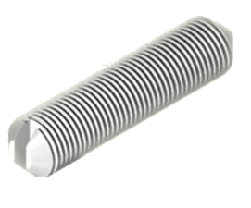
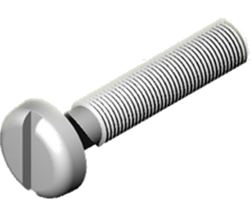
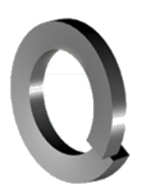
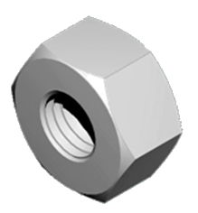
7.1.2 常用螺纹紧固件的规定标记及其联接画法
螺纹紧固件起连接和紧固的作用，常见的螺纹紧固件有螺钉、螺栓、螺柱、螺母和垫圈等。

Slide 26
螺纹紧固件都是标准件，只需用比例画法画出它们的装配示意图，同时给出它们的标记。
标记方法：
名称 国标号—年号(可省) 螺纹规格—性能等级或硬度
1. 常见螺纹紧固件
比例画法：
(1) 六角螺母
规定标记：
0.8D
螺母 GB/T 6172 —2000 M10
标准编号
螺纹规格
2D

Slide 27
(2)六角头螺栓
规定标记：
螺栓GB/T 5780—2000 M10× 60
0.15d×45°
L螺栓长度
比例画法：
Md
2d
0.7d
L
（由设计决定）
(3) 垫圈
比例画法：
规定标记：
0.15d
垫圈GB/T 97.1—2002 12
1.1d
2.2d
规格:指用
于M12的螺
栓或螺钉

Slide 28
(4) 螺钉
规定标记：
螺钉 GB/T 65—2000 M10×30
开槽圆柱头螺钉
比例画法：
0.15d×45°
0.2d
1.5d
Md
0.25d
b
0.6d
L（设计确定）

Slide 29
(5) 双头螺柱
规定标记：
例 螺柱 GB/T 897 M10×60
0.15d×45°
L公称长度
比例画法：
Md
2d
b_{m}
L
（由设计决定）

Slide 30
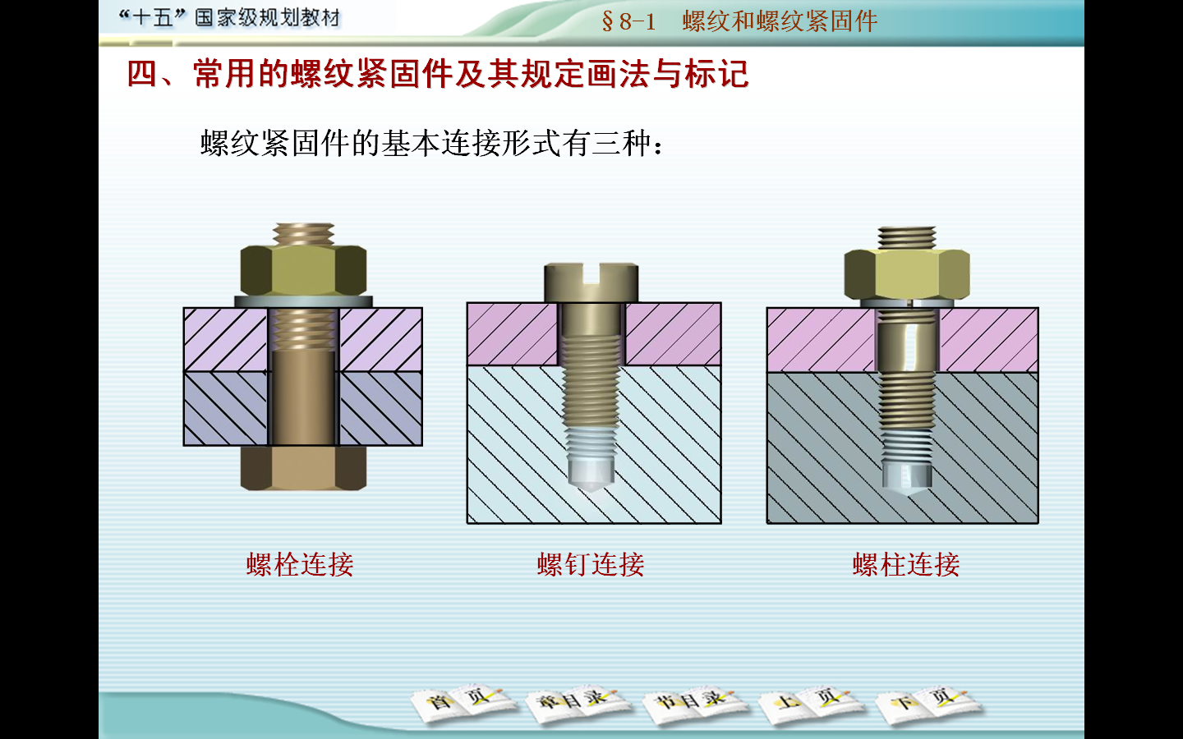
2. 螺纹紧固件装配图

Slide 31
画装配图的基本规定：
(1)两相邻零件的接触面和配合面只画一条线，非接触面和非配合面画两条线，如图所示。
两相邻零件接触，面只画一条线
两相邻零件不接触，画两条线

Slide 32
(2)两相邻零件剖面线方向相反，或方向相同、间隔不等，同一零件在各视图上剖面线方向和间隔必须一致。

Slide 33
(3) 当剖切平面通过紧固件(如螺钉、螺栓、螺母、垫圈等)等标准件的轴线时，均按不剖绘制，如图所示。

Slide 34
螺纹紧固件装配图的画法：
(1)螺栓连接装配图的简化画法
0.3d
被连接件的孔径=1.1d。
δ₂
L
两块板的剖面线方向相反。
螺栓、垫圈、螺母按不剖画。
δ₁
螺栓的有效长度按下式计算:
L_{计}=δ₁+ δ₂+0.15d(垫圈厚)
+0.8d(螺母厚)+0.3d
计算后查表取标准值圆整。

Slide 35
(2) 螺钉连接装配图的简化画法
δ
L
b_{m}
螺钉长度：L_{计}=b_{m} +δ
0.5d
b_{m}=d 钢
b_{m}=1.25d或1.5d 铸铁
b_{m}=2d 铝

Slide 36
(3) 螺柱连接装配图的简化画法
L
δ
b_{m}
平齐
b_{m}同螺钉,由被联接件的材料决定。
画法：上部同螺栓连接，下部与螺钉连接相似，区别是旋入端螺纹终止线应与零件端面平齐。
b_{m}=d 钢
b_{m}=1.25d或1.5d 铸铁
b_{m}=2d 铝
L_{计}= δ+0.15d+0.8d+0.3d

Slide 37
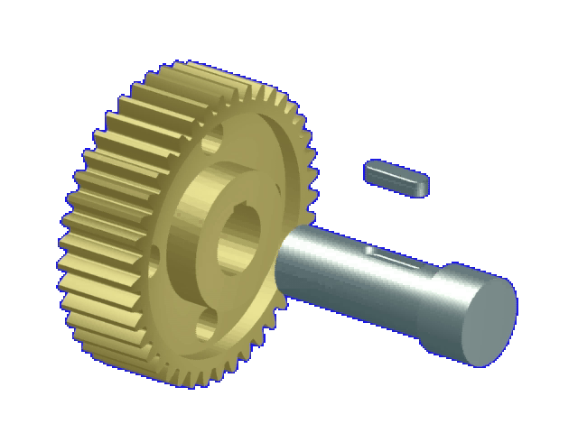
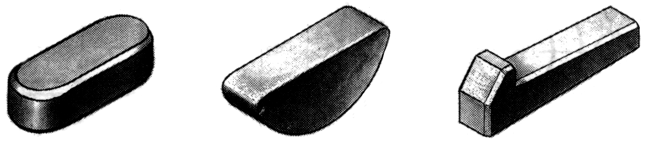
7.2 键与销
1. 键
用键将轴与轴上的传动件(如齿轮、带轮等)连结在一起, 以传递扭矩。
常用键的种类：
普通平键
半圆键
钩头楔键

Slide 38
(1) 键的标记: GB/T 1096 键b×h×L
例：标记 GB/T 1096 键16×10×100
表示 圆头普通平键(A)型
宽度 b = 16 mm
高度 h = 10 mm
长度 L = 100 mm
例：标记 GB/T 1096 键 B16×10×100
表示 方头普通平键(B)型
例：标记 GB/T 1096 键 C16×10×100
表示 单圆头普通平键(C)型

Slide 39
(2) 轴上键槽画法及尺寸注法
L
注:
b
t₁ — 轮毂上键槽深度
d
b — 键槽宽度
d-t₁
L — 键槽长度
t₁可根据b从标准中查出

Slide 40
(3) 轮毂上键槽画法及尺寸注法
b
D
D+t₂
注:
t₂ — 轮毂上键槽深度
b — 键槽宽度
t₂可根据b从标准中查出

Slide 41
(4)键连接的画法
键顶部不是工作面，与槽不接触，留有间隙。
a.普通平键
A
A—A
沿轴向剖时，轴和键按不剖画；为了要表示轴和键的配合，又采用了局部剖。
A

Slide 42
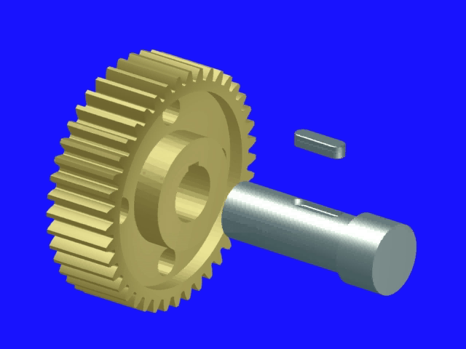

Slide 43
b.半圆键
c. 楔键

Slide 44
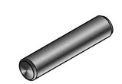
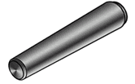
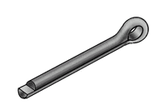
2. 销
(1)销的功用
销是标准件，主要用于零件之间的定位，也可用于零件之间的连接，但只能传递不大的扭矩。
圆柱销
(2)销的种类
圆锥销
开口销
(3)销的标记
公称直径10 mm，公差m6, 公称长度50 mm的圆柱销，表面不处理。
标记：销 GB/T 119.1 10m6×50

Slide 45
(4)销连接的画法（销在剖视图按不剖画）
用销连接和定位的两个零件上的销孔一般是要在被连接零件装配后一起加工的，在绘制各自的零件图时应当予以注明。
销孔
锥销孔
与件 配作
与件 配作

Slide 46
圆柱销和圆锥销的连接画法
圆柱销连接
圆锥销连接
在剖视图中，若剖切平面通过销的轴线时，销按不剖绘制，不画剖面线；若垂至于销的轴线时，被剖切的销应画出剖面线。

Slide 47
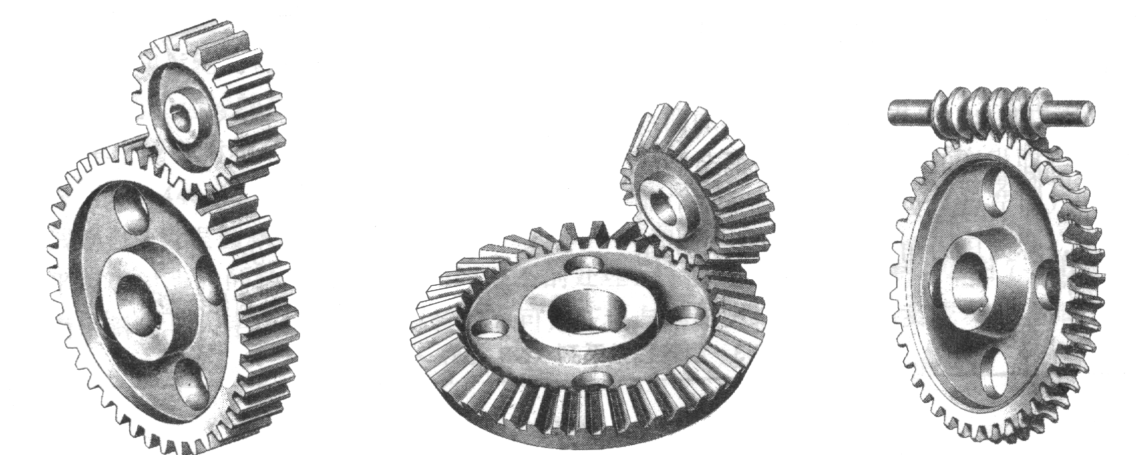
7.3 齿 轮
齿轮广泛应用于机器或部件中。在齿轮的参数中,只有模数和压力角标准化,因此,它不属于标准件。
作用
传递运动和动力
改变轴的转速与转向
圆柱齿轮
用于两平行轴的传动
种类
圆锥齿轮
用于两相交轴的传动
蜗轮蜗杆
用于两交叉轴的传动

Slide 48

1. 齿轮参数
圆柱齿轮各部分的名称
齿顶圆 通过轮齿顶部的圆称为齿顶圆，其直径以d_{a}表示。
齿根圆 通过轮齿根部的圆称为齿根圆，其直径以d_{f}表示。
分度圆 标准齿轮的齿厚（某圆上齿部的弧长）与齿槽宽（某圆上空槽的弧长）相等的圆称为分度圆，其直径以d表示。
齿高 齿顶圆与齿根圆之间的径向距离称为齿高，以h表示。分度圆将齿高分为两个部分。齿顶圆与分度圆之间称为齿顶高，以h_{a}表示。分度圆与齿根圆之间称为齿根高，以h_{f}表示。齿高是齿顶高与齿根高之和，即h=h_{a}+h_{f} 。

Slide 49
齿距 分度圆上相邻两齿的对应点之间的弧长称为齿距，以p表示。
槽宽 分度圆上相邻两个轮齿齿槽间的弧长称为槽宽，以e表示。
齿厚 一个轮齿齿廓在分度圆上的弧长称为齿厚，以s表示。
模数 设齿轮的齿数为z，则分度圆的周长=zp=πd，即d=p×z/π 。
如果取p为有理数，那么d就成了无理数（例如：z=20，p=10，则d=p×z/π=10×20/π=63.66203……）。因此，为了便于计算和测量，我们取m =p/π为参数，于是：d=mz 。
若规定参数m为有理数，则d也为有理数。m称为模数。

Slide 50
模数是设计和制造齿轮的基本参数。为了设计和制造方便，已经将模数标准化。模数的标准值见表
压力角 在节点处，轮齿的受力方向（即两齿廓曲线的公法线）与该点的瞬时速度方向（两节圆的公切线）之间的锐角，称为压力角。若点在分度圆上则压力角为两齿廓公法线与两分度圆的公切线的夹角。我国标准齿轮的分度圆压力角为20°。通常所称压力角指分度圆压力角α 。
只有模数和压力角都相同的齿轮才能相互啮合。
中心距a 两圆柱齿轮轴线之间的最短距离。

Slide 51
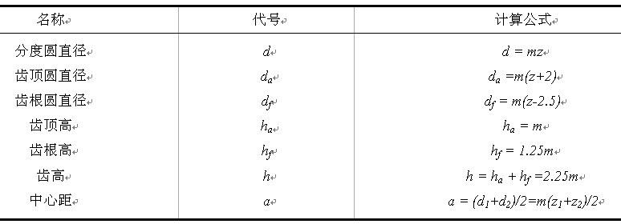
标准直齿圆柱齿轮的计算公式
传动比i 传动比i为主动齿轮的转速n₁（r/min）与从动齿轮的转速n₂（r/min）之比，或从动齿轮的齿数与主动齿轮的齿数之比。
即 i= n₁/n₂ = z₂/z₁

Slide 52
2. 圆柱齿轮的画法
分度圆画细点画线。
齿顶圆画粗实线。
(1) 单个圆柱齿轮的画法
齿顶圆
齿根圆在剖视图 中画粗实线，在端视图中齿根线画细实线或省略不画。
齿根圆
分度圆
在非圆投影的剖视图中轮齿部分不画剖面线。

Slide 53
(2)两圆柱齿轮啮合的规定画法
a.在非圆投影的剖视图中，啮合区画五条线：两轮节线重合（1条）画点画线; 齿根线（各1条）画粗实线。齿顶线（各1条）一条可见，画粗实线，一条不可见，画细虚线。
b. 一个齿轮的齿顶线与另一个齿轮的齿根线之间应有0.25m的间隙

Slide 54
c. 在外形视图中，啮合区齿顶线不画，两轮重合的节线画粗实线。

Slide 55
d. 在投影为圆的视图中，两轮节圆相切，画点画线，齿顶圆画粗实线，啮合区内的齿顶圆可不画(右图)，齿根圆画细实线或省略不画。
（注：标准渐开线齿轮的节圆=分度圆。）

Slide 56
齿轮的零件图
HT200

Slide 57
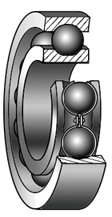
7.4 滚动轴承
1.滚动轴承的结构、分类及代号
外圈
(1)结构
由内圈、外圈、滚动体和保持架组成。
滚 珠
内 圈
(2)分类
保持架
按其承受的载荷方向分为：
向心轴承—主要承受径向力，如深沟球轴承。
推力轴承—主要承受轴向力，如推力球轴承。
组合轴承—既承受径向力又承受轴向力，如圆锥滚子轴承。

Slide 58
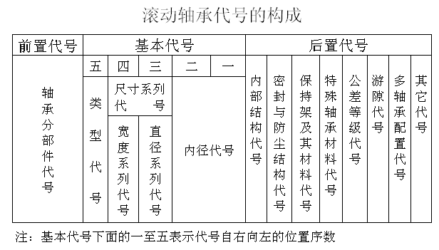
(3)代号
代号的构成：按顺序由前置代号、基本代号、后置代号构成。
前置、后置代号是轴承在结构形状、尺寸、公差、技术要求等有改变时，在其基本代号左右添加的补充说明。

Slide 59
基本代号
基本代号表示轴承的基本类型、结构和尺寸。
基本代号由轴承类型代号、尺寸系列代号和内径代号构成。
基本代号用5位数字表示，如51207、从左往右依次为：
★第一位数字是轴承类型代号
★第二、三位数字是尺寸系列代号
★右边的两位数字是内径代号
但通常用4位数字表示，如6208，第二位0省掉。

Slide 60
轴 承 类 型 代 号
代号
轴承类型
0
双列角接触轴承
1
调心球轴承
2
调心滚子轴承和推力调心滚子轴承
3
圆锥滚子轴承
4
双列深沟球轴承
5
推力球轴承
6
深沟球轴承
7
角接触轴承
8
推力圆柱滚子轴承
N
圆柱滚子轴承
U
外球面球轴承

Slide 61
右边的两位数字是内径代号：
代号在00—03之间，内径如下：
00—10
01—12
02—15
03—17
代号在04以上，内径尺寸在20~480 mm之间，内径为代号的5倍。
例如：07，内径为07 × 5=35 mm

Slide 62
(4)滚动轴承规定标记
规定标记：滚动轴承 基本代号 国标号
如 滚动轴承 6204 GB/T 276—1994
6 ——类型代号（深沟球轴承）
2 ——尺寸系列（02）代号
04——内径代号（内径尺寸=04×5=20 mm）
如 滚动轴承 51210 GB/T 301—1995
5 ——类型代号（推力球轴承）
12——尺寸系列代号
10——内径代号（内径尺寸=10×5=50 mm）

Slide 63
2.滚动轴承的画法
滚动轴承是标准件，在装配图中通常采用简化画法(比例画法）。
d (内径)
深沟球轴承规定画法
主要参数
D (外径)
B
B (宽度)
B/2
A/2
d、D、B 根据轴承代号在画图前查标准确定。
A
A/2
60º
D
d
还有通用画法和特征画法。

Slide 64
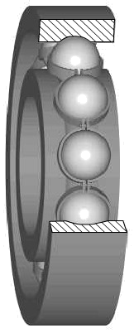
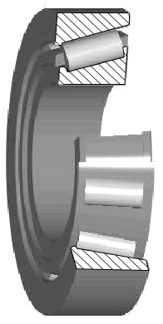
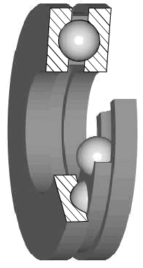
三种常用的滚动轴承的型式、画法和用途
轴承类型及国标号
结构形式
规定画法
特征画法
用途
深沟球轴承
60000型
（GB/T 276—1994）
主要承受径向力
圆锥滚子轴承
30000型
（GB/T 297—1994）
可同时承受径向力和轴向力
推力球轴承
51000型
（GB/T 301—1995）
承受单方向的轴向力

Slide 65
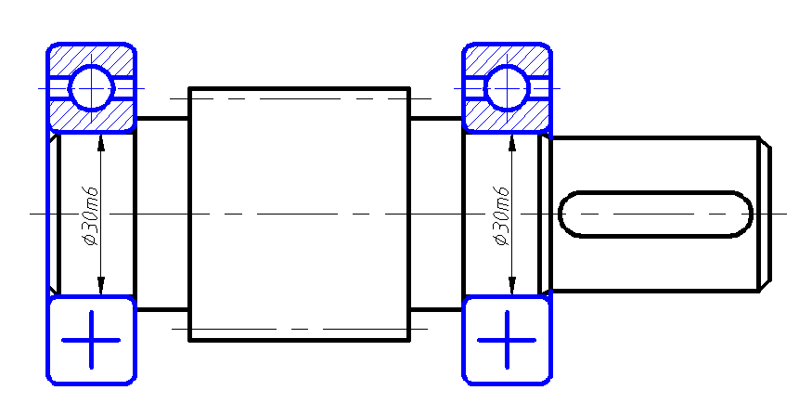
例 用1:1比例在齿轮轴的30m6轴颈处画一对6206深沟球轴承。

